Slide 1
揭示历史事件之间的内在联系是学习历史的重要方法之一。以下是世界历史部分大事件，请你从中选出两组事件（每组选两个事件即可），分别指出每组事件之间的联系，并对这种联系加以简要说明。（6分）
文艺复兴 新航路开辟 英国资产阶级革命 美国的诞生 法国大革命 工业革命
国际工人运动 马克思主义的诞生 巴黎公社
事件 文艺复兴 英国资产阶级革命
联系 文艺复兴推动了英国资产阶级革命
说明 文艺复兴解放了人们的思想，为英国资产阶级革命奠定了思想文化基础

Slide 2
事件：新航路开辟与工业革命。
联系：新航路开辟为英国工业革命准备了条件。
说明：新航路开辟便利了英国的殖民扩张、掠夺和贸易，从而为工业革命提供了市场和资本条件。
事件：新航路开辟与英国资产阶级革命。
联系：新航路的开辟推动了英国资产阶级革命。
说明：新航路的开辟使欧洲商路和贸易中心转移到大西洋沿岸，便利了英国资本主义的发展，为资产阶级革命提供了条件。
事件：美国独立战争与法国大革命。
联系：美国独立战争推动了法国大革命。
说明：美国独立战争所表现的自由与反抗精神，鼓舞了法国人民。

Slide 3
事件：国际工人运动与马克思主义的诞生。
联系：国际工人运动为马克思主义的诞生准备了条件。
说明：工人运动的发展需要科学理论指导。
事件：工业革命与马克思主义的诞生。
联系：工业革命催生了马克思主义。
说明：工业革命暴露了资本主义社会的矛盾，马克思、恩格斯在分析资本主义社会矛盾的基础上创立了马克思主义。

Slide 4
项目 | 法国大革命
时间 | 1789年7月14日
根本原因 | 封建专制统治阻碍法国资本主义发展
领导阶级 | 资产阶级
开始标志 | 1789年攻占巴士底狱
高潮 | 罗伯斯庇尔当政时期（雅各宾派）
代表人物 | 罗伯斯庇尔、拿破仑
性质 | 资产阶级革命
重要文献 | 《人权宣言》：体现自由、平等，维护资产阶级利益 《拿破仑法典》：体现自由平等和私有财产神圣不可侵犯原则
特点 | 最大，最彻底，最典型的资产阶级革命
影响 | 法国大革命摧毁了法国的封建统治，传播了资产阶级自由民主的进步思想，对世界历史的发展有很大影响。

Slide 5
第1课
殖民地人民的反抗斗争
殖民地:由宗主国统治,没有政治、经济、军事和外交方面的独立权利，完全受宗主国控制的地区。
殖民(主义):强国把政治经济势力扩张到不发达的国家和地区,掠夺和奴役当地人民。

Slide 6
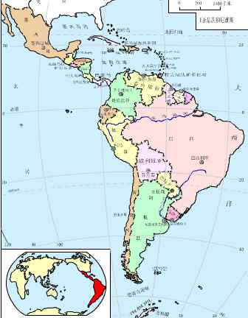
拉丁美洲指今天美国以南的所有美洲地区。
西印度
群岛
西印度
群岛
西印度
群岛
西印度
群岛
西印度
群岛
墨西哥
拉丁美洲政区图
墨西哥
墨西哥
墨西哥
中美洲
中美洲
中美洲
中美洲
中美洲
南美洲
南美洲
南美洲
南美洲

Slide 7
自主学习
印度民族大起义 | 原 因 | 工业革命后，英国加紧对印度的经济剥削和政治统治
 | 时 间
 | 领导者
 | 性质 | 反抗殖民压迫的民族解放运动
 | 意 义
拉美独立运动 | 对 象
 | 原 因 | 1、西班牙、葡萄牙对殖民地的残酷压榨，殖民地人民对殖民统治不满2、美国独立战争和法国大革命的影响
 | 领导者
 | 性 质
 | 结 果 | 拉美许多国家赢得了民族独立，建立起一系列的新兴国家
1857年
章西女王
印度民族大起义沉重打击了英国殖民者，反映了印度民族意识的觉醒。这次起义也是19世纪中期亚洲民族解放运动的一个重要组成部分
西班牙、葡萄牙
玻利瓦尔、圣马丁
是一场反抗殖民统治、争取民族独立的运动

Slide 8
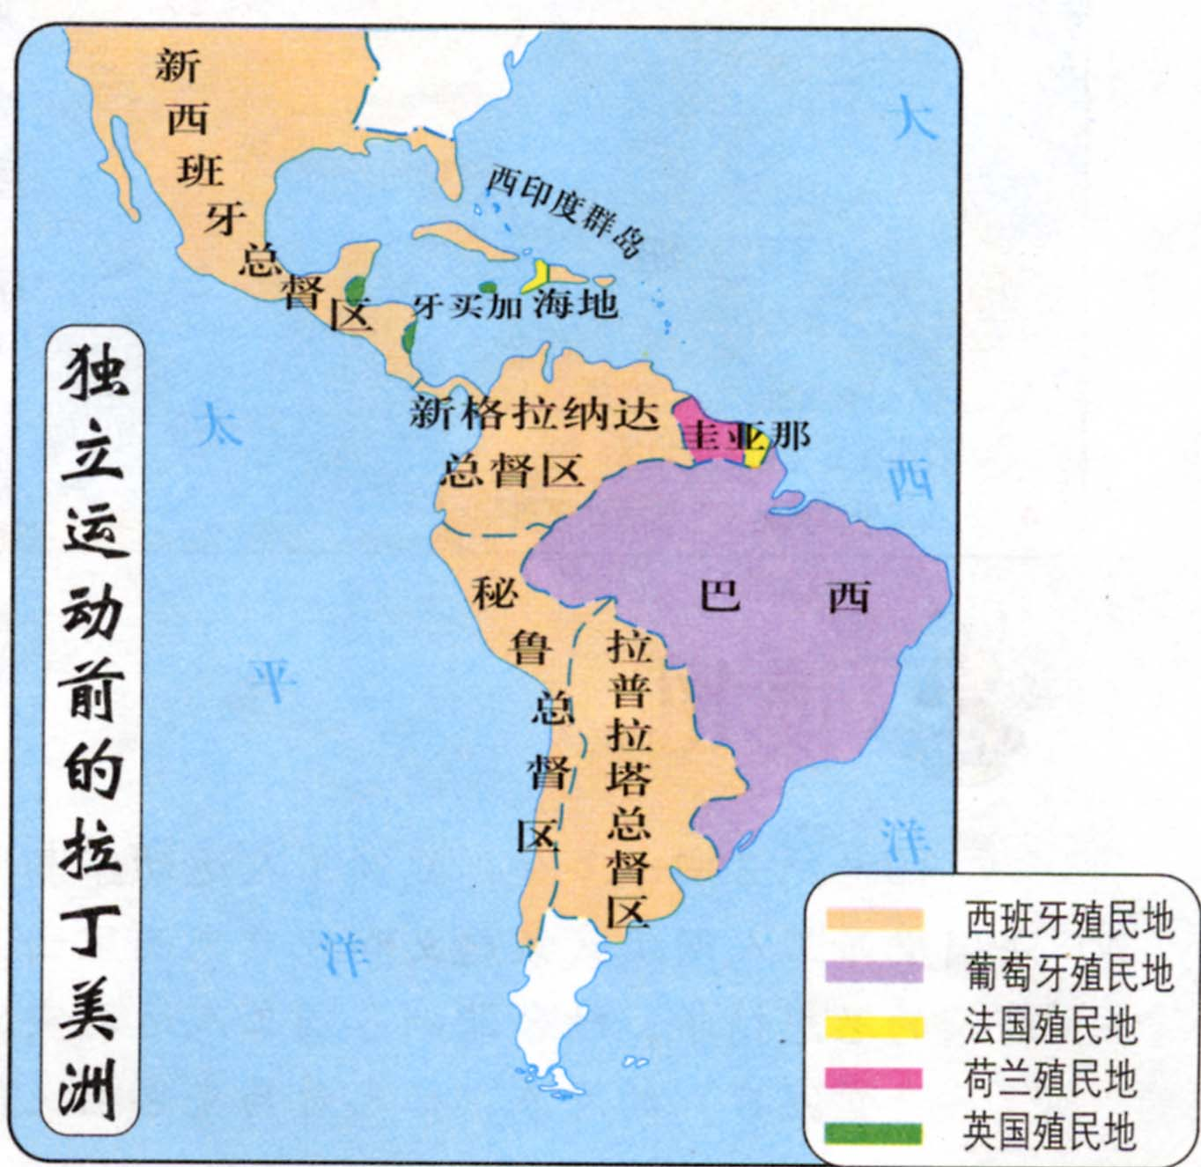
我们所有的权力
遭到侵犯
沉重的赋税
使我们无法抬头
如果有人问起
为何我无蔽体之衣
是国王的税哟
害得我赤身裸体
地方行政长官
积极协助暴君
携手暴饮
美洲人民的鲜血
——《简明拉丁美洲史》

Slide 9

背景1：西班牙、葡萄牙的殖民统治
（1）掠夺
（2）屠杀
（3）强迫劳动
恩格斯说： “黄金一词是驱使西班牙人横渡大西洋到美洲去的咒语，黄金是白人刚踏上一个新发现的海岸时所要的第一件东西。”
16-18世纪西班牙掠去了约250万公斤的黄金和1亿公斤的白银。葡萄牙从巴西运走至少有价值6亿美元的黄金和3亿美元的金刚石。
有人估计在西班牙人入侵后12年，墨西哥的印第安人便被屠杀了好几百万。大规模的屠杀很快使西印度群岛上的居民几乎绝迹，这种现象接着在其他地区也出现了。
印第安人、黑人被迫在银矿里劳动
Notes:
强迫劳动，在整个殖民时期，被埋葬在矿井下的印第安人达到800万；黑奴的境遇比印第安人还惨，过度劳累的折磨下，黑奴的存活率仅为4.5%，到巴西后品均寿命不过七年。

Slide 10
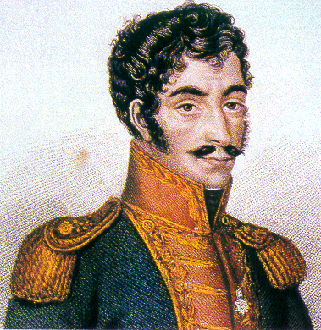

南美的“解放者”
土生白人贵族家庭
接受法国启蒙主义教育和资产阶级革命思想
崇信卢梭的自由民权主张
立志为推翻西班牙在美洲的殖民统治和解放南美洲而献身。
建立大哥伦比亚共和国
1783年-1830年
西班牙殖民官吏家庭
参加西班牙反抗拿破仑入侵的解放战争
受到美洲独立运动思想的影响
参加反对西班牙殖民统治的斗争
瓜亚基尔会晤玻利瓦尔后引退

Slide 11

背景2：当地土生白人也对殖民统治不满P2
背景3：美国独立战争和法国大革命的影响P3

Slide 12
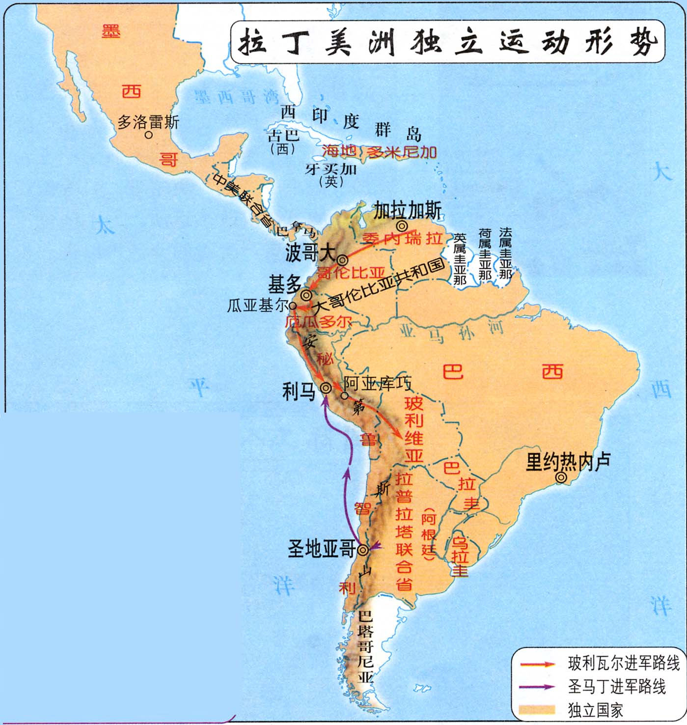

时间：
1816-1826
委内瑞拉
特点：时间长、范围广、南北国家联合作战
玻
利
瓦
尔
哥伦比亚
秘鲁
委内瑞拉
智利
圣
马
丁
厄瓜多尔
阿根廷

Slide 13
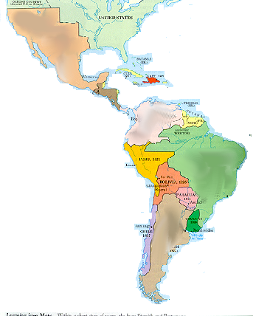
墨西哥1821
海地1804
拉美独立国家
性质：一场反对殖民统治、争取民族独立的运动P3
意义：
①沉重打击了殖民统治，赢得民族独立
②产生了一系列新兴的独立国家
③鼓舞了殖民地人民的反抗斗志
中美省1821
哥伦比亚1819
秘鲁1821
巴西1822
玻利维亚1825
智利
阿根廷1816
乌拉圭
巴拉圭1811

Slide 14
材料一：1757年，克莱武指挥军队侵占了孟加拉。他放手让部下抢劫，自己一人就抢走价值23万英镑的金银财宝。1757-1815年间，英国直接从印度榨取的财富不下十亿英镑。
材料二：为了满足英国国内工业的需要，英国殖民当局要求印度农民多种棉花，少种粮食。英国把印度的棉花加工成布匹再返销印度。 1818—1836年英国输入印度的棉纱增长5200倍，印度的纺织业被挤垮了。
1.从材料一到材料二，英国对印度的剥削方式发生了什么变化？
背景：19世纪中期，英国完成了工业革命，进一步加强了对印度的经济侵略和政治压迫,激起了印度各阶层人民的强烈不满P4
2.为什么会发生这种变化？
3.对印度社会有什么样的影响？

Slide 15

印
度
民
族
大
起
义
形
势
印度民族大起义的经过和意义
时 间：
1857年
代表人物：
章西女王
起义阶层：
土兵、农民、手工业者、封建王公
章
意 义：
1）沉重地打击了英国殖民者，反映了印度民族意识的觉醒
2）是19世纪中期亚洲民族解放运动的一个重要组成部分

Slide 16
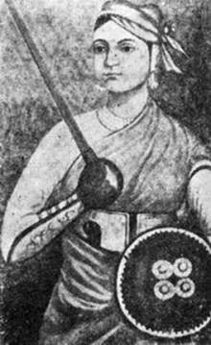
章西女王领导军民与英军展开激战，直到壮烈牺牲。
拉克希米·巴依（1835—1858）是中印度北部章西土邦的女王，她是1857～1859年印度民族大起义的领导者之一。面对强大的敌人，她有胆有识。在战斗中，她常常独自一人还击包她的敌人。在一次战役中，女王用尽最后一点力气把前面那个敌人砍翻在地，牺牲了，时年仅23岁。
章西女王

Slide 17

议一议
同是民族解放运动，为什么拉美独立运动取得胜利，而印度民族大起义却失败了？

Slide 18
印度起义失败的原因：
印度起义失败的原因：
①印度单靠一国力量。
②起义过程中没有形成统一的领导，被英军各个击破。
③工业革命后，英国经济军事实力强大，实力远超西班牙和葡萄牙。

Slide 19
拉美胜利的原因：
拉美胜利的原因：
①拉美各国人民能联合起来，协同作战，南北夹击，共同打击殖民者。
②广大人民觉醒，为民族独立英勇斗争。
③有统一的指挥。
④玻利瓦尔等领导人的卓越领导。
⑤西班牙和葡萄牙在殖民地争夺中力量日益衰落。

Slide 20
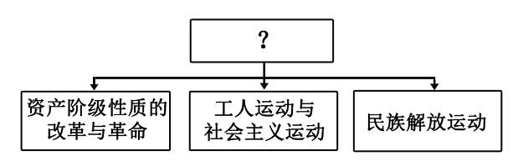
1（2014·山东荷泽·15）下图中的三股潮流组成了l9世纪世界历史的基本内容，引发这三股潮流的最主要因素是（ ）
A．工业革命
B．新航路的开辟
C．殖民扩张与掠夺
D．经济的全球化
A

Slide 21
2.（2017·四川达州·25）下面四个选项所涉及内容都属于反侵略、反殖民统治着抗争的范畴。在四个选项中，期中哪一项与其他三项抗击的国家不同（ ）
A.章西女王领导的农民起义
B.林则徐领导的禁烟运动
C.华盛顿领导的独立战争
D.玻利瓦尔领导的拉美民族解放战争
D

Slide 22
3.（2017·内蒙呼和浩特·16）关于拉丁美洲民族解放斗争，下列叙述错误的是（ ）
A.范围包括美洲以南的全部美洲地区
B．主要参加者和领导者是土生白人
C．斗争受到法国大革命的影响和推动
D．拉丁美洲国家基本实现了独立
B

Slide 23
4.学习历史，必须分清哪些是史实，哪些是观点。下列属于“观点”的是
A．克伦威尔担任“护国主”
B．章西女王是印度的民族英雄
C．玻利瓦尔领导南美独立战争
D．罗伯斯庇尔被送上断头台
B

Slide 24
5.史料记载：随着英国的蒸汽纺纱机的快速运转，印度的手摇纺车陷入了绝境；英国的曼彻斯特成为棉纺之都，人口剧增，印度棉纺中心达卡迅速萧条，居民锐减饥荒频仍。一个印度总督叹息：“棉织工人的白骨使印度平原都白成一片了。”以上材料说明了（ ）
A 英国对印度进行了军事征服
B 东印度公司的疯狂掠夺导致了灾难的发生
C 英国以廉价商品的倾销摧毁了印度的自然经济
D 英国强化了对印度的殖民统治
C

Slide 25
材料一 玻利瓦尔是西属拉丁美洲独立战争的主要领导人。1813年1月，他率军从新格拉纳达向加拉加斯进发。……由于各地群众纷纷起义，玻利瓦尔的部队于1813年顺利地进入加拉加斯，建立了委瑞内拉第二共和国。……1819年12月，玻利瓦尔宣布成立由新格拉纳达和委内瑞拉构成的“大哥伦比亚共和国”，……1822年7月，玻利瓦尔和圣马丁举行了秘密会谈，商讨协同作战计划。1824年12月9日，在阿亚库乔决战中，由秘鲁、智利、哥伦比亚、阿根廷等国人民组成的革命军大获全胜。
——摘编自《世界历史教师教学用书》
（1） 19世纪中期，在印度声势浩大的民族大起义中的女英雄是谁？她身上表现出了怎样的精神？“英国把侵略矛头指向中国”时，发动了什么战争？这场战争使中国的社会性质发生了什么变化？（4分）
（1）章西女王；（1分）表现出印度人民不畏强暴，反抗侵略的精神。（1分）鸦片战争；（1分）使中国开始从封建社会沦为半殖民地半封建社会。（1分）

Slide 26
材料二 在亚洲，19世纪中期，英国控制了印度，……1838年侵入阿富汗，又强迫伊朗签订了不平等条约，英国还把侵略矛头指向中国。
——人教版《中国历史》八年级上册教师教学用书
（2）根据材料二并结合所学知识，概括西班牙在拉丁美洲的殖民统治被推翻的主要原因。（2分）
（2）主要原因：玻利瓦尔领导拉丁美洲人民共同战斗，反抗西班牙殖民统治。 （2分）

